Slide 1
PostNAS
Lösung für den ALKIS Datenimport, die Darstellung, Informationsausgabe und Suche

Slide 2
Astrid Emde
WhereGroup Bonn
  PostNAS Ansprechpartnerin

Slide 3
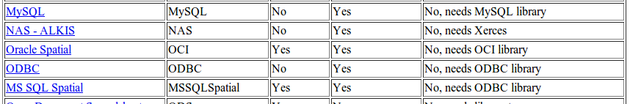
Was ist PostNAS?
PostNAS ist eine Erweiterung der Open Source GDAL/OGR
Bibliothek um das Vektordatenformat NAS
OGR-Bibiothek bietet lesenden/schreibenden Zugriff auf
verschiedene Vektordatenformate
http://www.gdal.org/ogr/

Slide 4
Was ist PostNAS?
Koordinierung durch die WhereGroup. Finanzierung und
Kooperation mit mehreren Unternehmen, Kreis- und
Landesverwaltungen
Dezember 2009: Version 0.5 (gdal 1.7)
  Relationen im Buchwerk
  NBA-Verfahren
Freigabe des Codes im Projekt GDAL/OGR (ab gdal 1.8)
Open Source
Weiterentwicklung durch verschiedene Aktive

Slide 5
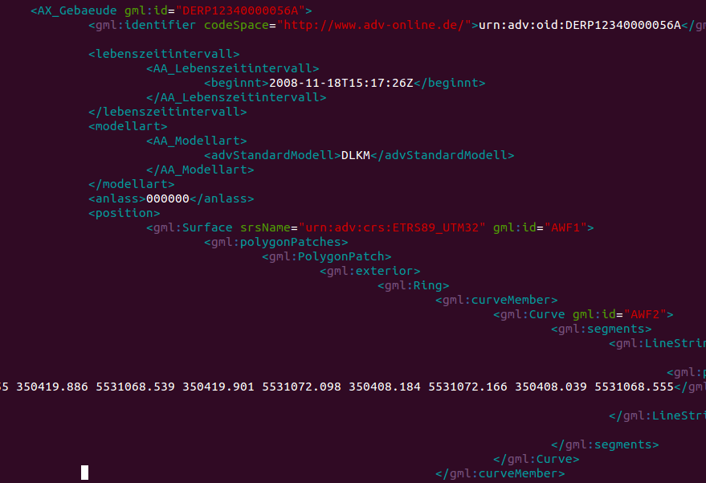
Was ist NAS?
NAS – Normbasierte Austauschschnittstelle
  AAA Datenmodell
  GML

Slide 6
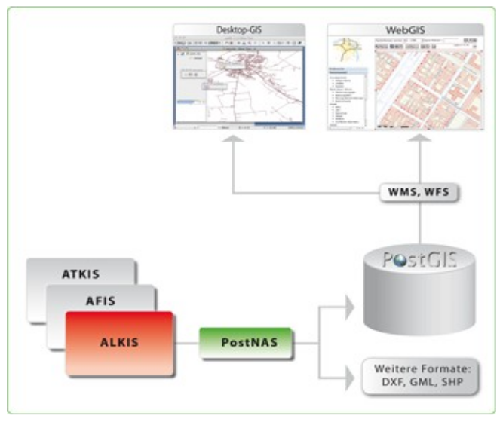
PostNAS Workflow
ORACLE

Slide 7
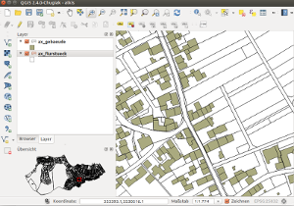

PostNAS Workflow
  Neu QGIS-Plugin
  zum Import in
  QGIS-Projekte und
  zur Erzeugung von
  UMN-Mapdateien
  (Umsetzung Firma
  norBIT)
ORACLE

Slide 8
Import via ogr2ogr
ogr2ogr -f "PostgreSQL" -skipfailures -append
PG:"dbname=alkis user=postgres host=localhost port=5432"
-a_srs EPSG:25832
Bestandsdatenauszug-Mustermonzel-06.05.2010.xml
2>> postnas_err.log

Slide 9
Importskripte
http://trac.wheregroup.com/PostNAS/browser/trunk/import/
  PostNAS stellt Skripte zur Vorbereitung der Datenbank
  und zum Postprozessing bereit
  Skripte für den Import nach PostgreSQL und ORACLE

Slide 10
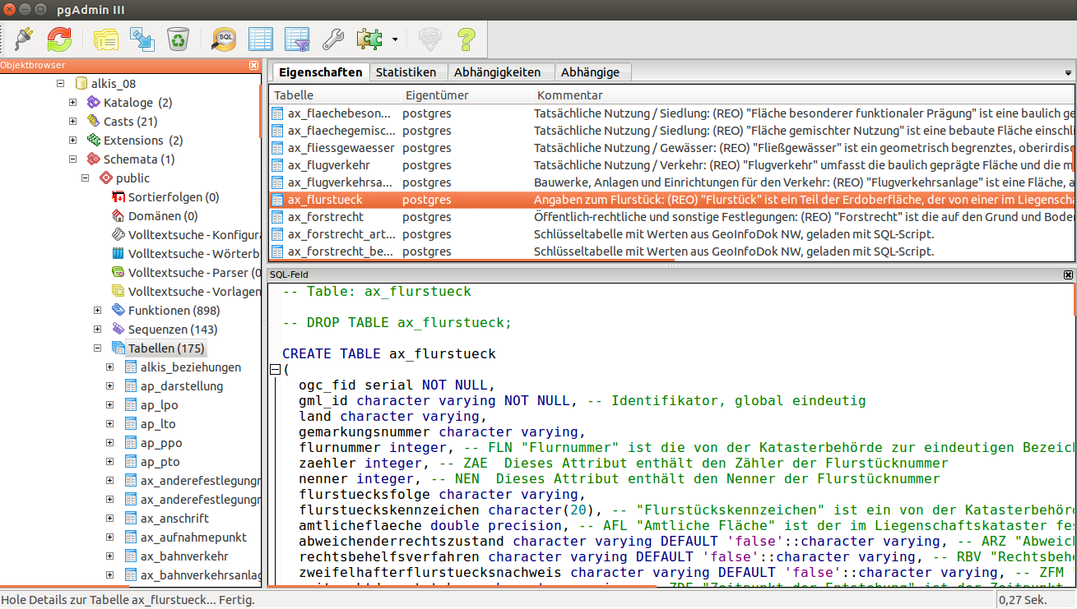
PostgreSQL Datenbankschema

Slide 11
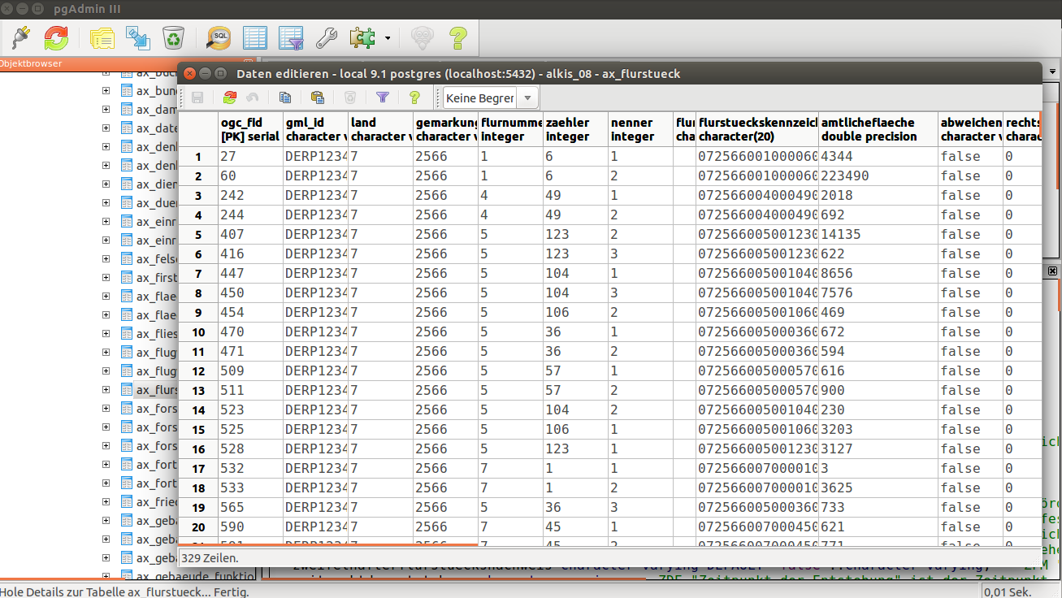
Tabelle ax_flurstueck

Slide 12
Version 0.8
http://trac.wheregroup.com/PostNAS/browser/trunk
  Umstellung des Datenmodells
  Objekt-Tabellen verfügen nun über Relationenspalten
    Beispiel ax_flurstueck: gehoertzu, hat, gehoert, zeigtauf
  vor Version 0.8: Relationen in Tabelle alkis_beziehungen

Slide 13
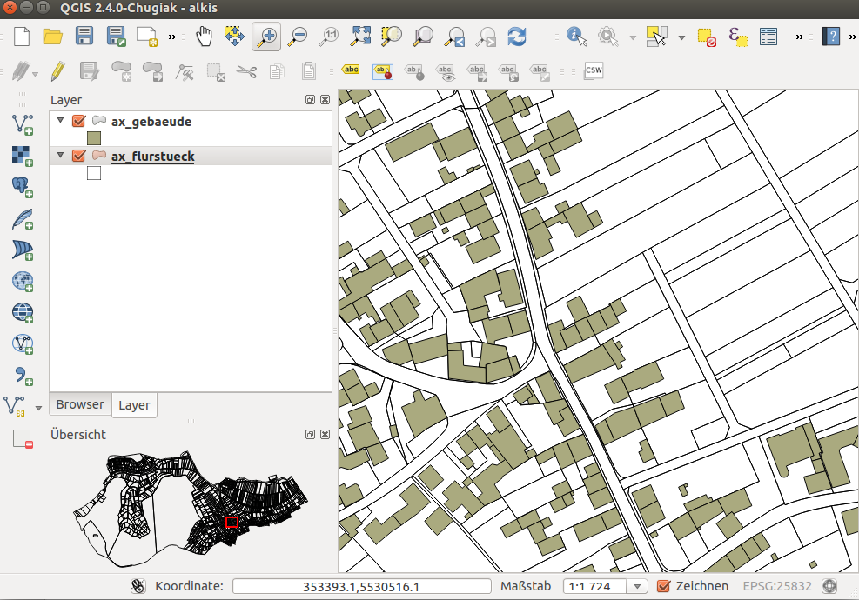
Einfache Visualisierung über QGIS

Slide 14
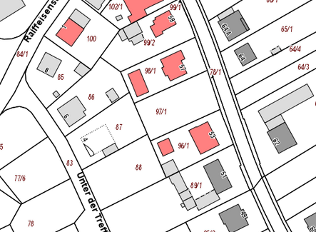
PostNAS ALKIS WMS
http://trac.wheregroup.com/PostNAS/browser/trunk/umn/
  ALKIS und ATKIS WMS für MapServer (map-Datei)

Slide 15
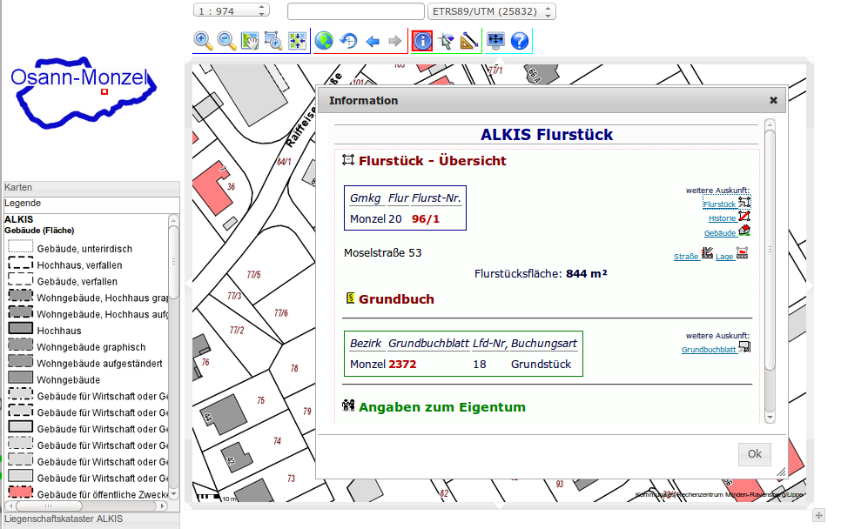
PostNAS ALKIS Buchauskunft
http://trac.wheregroup.com/PostNAS/browser/trunk/info
  detaillierte Informationen über die WMS Info-Abfrage
  entwickelt von Frank Jäger, KRZ Minden Ravensberg/Lippe
  Flurstücksnachweis
  Bestandsnachweis
  Lagebezeichnung
  Gebäudenachweis
  Grundbuch
  Person

Slide 16
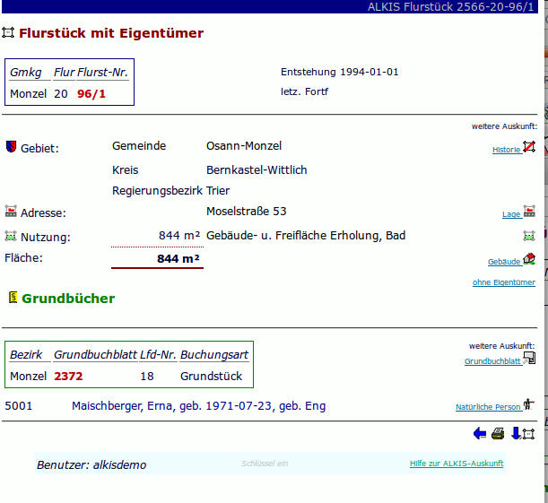

Slide 17
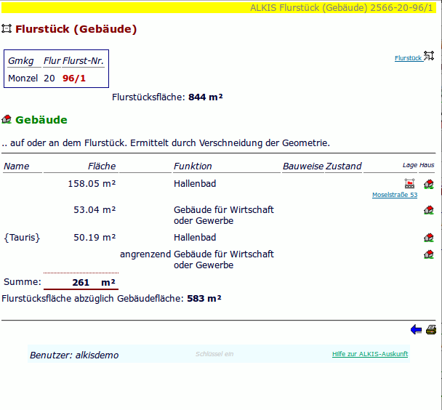

Slide 18
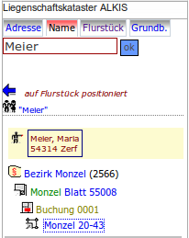
PostNAS Navigation
http://trac.wheregroup.com/PostNAS/browser/trunk/mapbender
Suche nach
  Adresse
  Eigentümer (Namen)
  Katasterbezeichnung (Flurstück)
  Grundbuch
Ergebnis
    Positionierung der
    Karte (Client Mapbender)

Slide 19
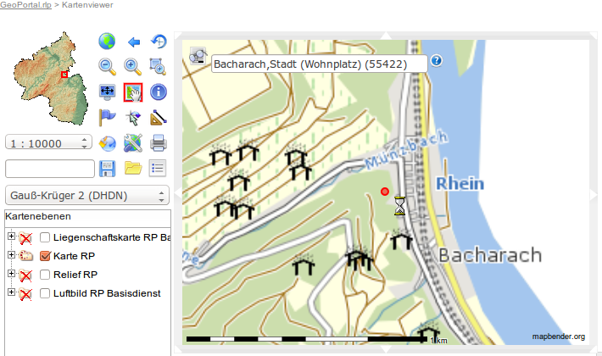
PostNAS ATKIS WMS
http://trac.wheregroup.com/PostNAS/browser/trunk/umn/atkis/
MapServer WMS
Generalisierung
Lösung für
GeoportalRLP
http://www.geoportal.rlp.de/portal/karten.html

Slide 20
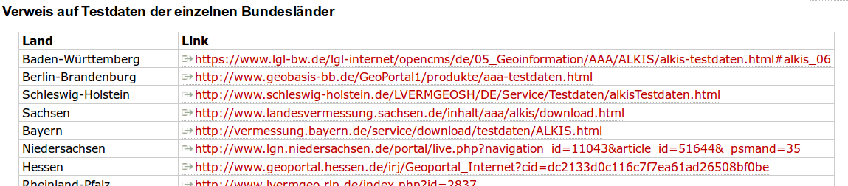
ALKIS Testdaten
http://trac.wheregroup.com/PostNAS/wiki/ALKISTestdaten
  Sammlung von Testdaten verschiedener Bundesländer

Slide 21
PostNAS – Informationen und Hilfe
Webseite http://postnas.org
  SVN, Dokumentation, Skripte, Testdaten
  Mailingliste bei der OSGeo
  http://lists.osgeo.org/mailman/listinfo/nas

Slide 22

Vielen Dank für Ihre Aufmerksamkeit ...
Fragen?
WhereGroup GmbH & Co. KG
Eifelstraße 7 | 53121 Bonn
Tel.: +49 (0)228 909038-0
Fax: +49 (0)228 909038-11
info@wheregroup.com
http://www.wheregroup.com

